Slide 1
Генеративно-состязательные модели (GAN)
Евгений Борисов

Slide 2
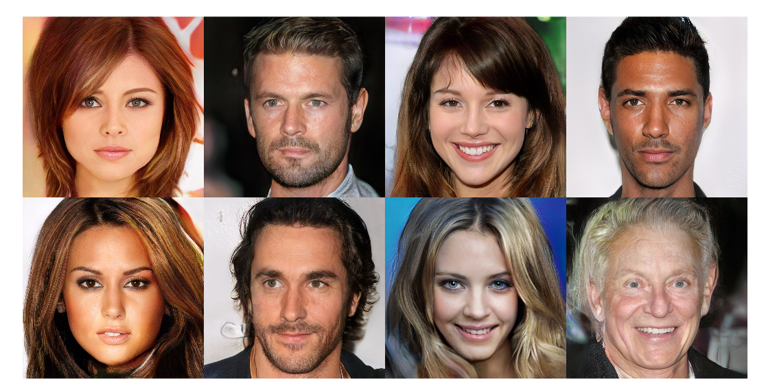
GAN
Реалистичные изображения несуществующих людей
созданные с помощью GAN

Slide 3
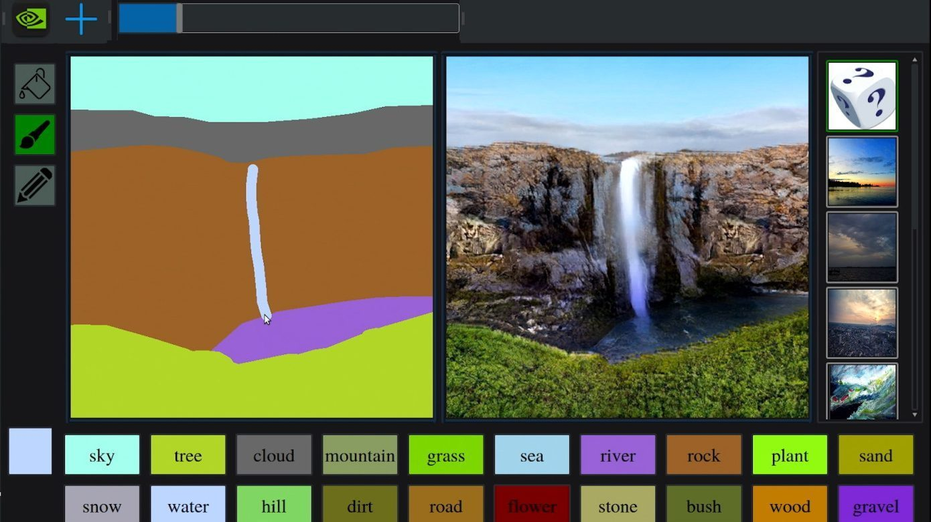
GAN
GauGAN превращает наброски в реалистичные фотографии
https://blogs.nvidia.com/blog/2019/03/18/gaugan-photorealistic-landscapes-nvidia-research/
https://habr.com/ru/company/itsumma/blog/447896/

Slide 4
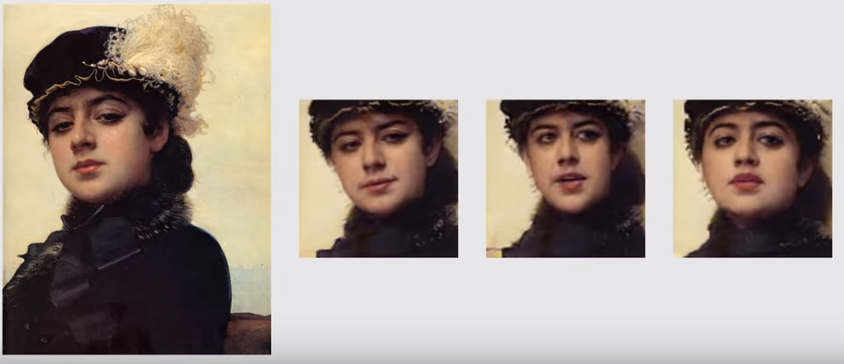
GAN
Старые картины теперь можно сделать живыми
https://arxiv.org/pdf/1905.08233.pdf
https://habr.com/ru/company/pochtoy/blog/453058/

Slide 5
GAN
Генеративное моделирование предполагает
аппроксимацию невычислимых апостериорных распределений.
Generative Adversarial Networks (GAN) 2014
https://arxiv.org/pdf/1406.2661.pdf

Slide 6
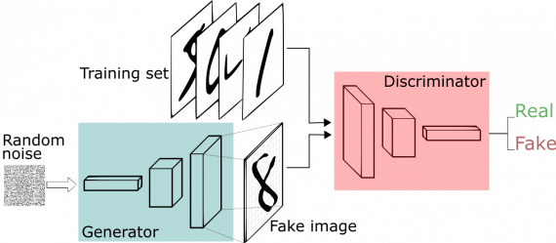
GAN
Generative adversarial network, GAN)
пара нейросетей
генератор - создаёт "подделку"
дискриминатор - распознаёт подделку
цель - научить генератор создавать реалистичные подделки

Slide 7
GAN
одна эпоха обучения состоит из следующих шагов
1. генератор создаёт пакет "подделок" из случайного шума
2. дискриминатор имеет пакет "настоящих" образцов
и обучается распознавать фальшивки на наборе фальшивые/настоящие
3. собираем конвейер генератор-дискриминатор
фиксируем веса дискриминатора (т.е. дискриминатор не обучаем)
и обучаем генератор "обманывать" дискриминатор

Slide 8
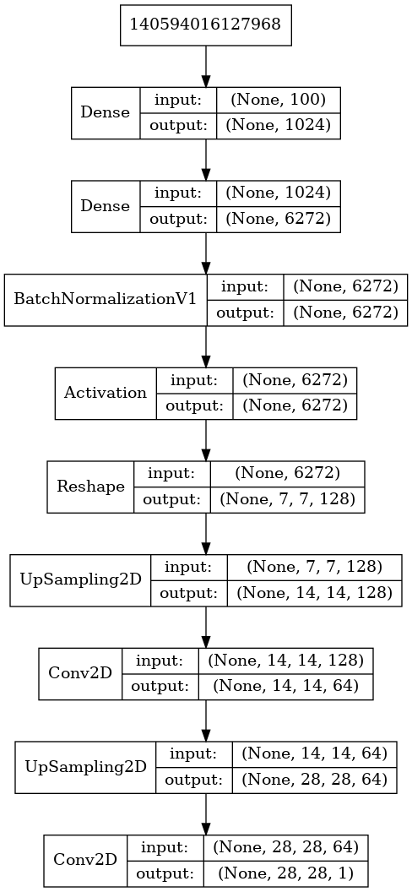
GAN
генератор

Slide 9
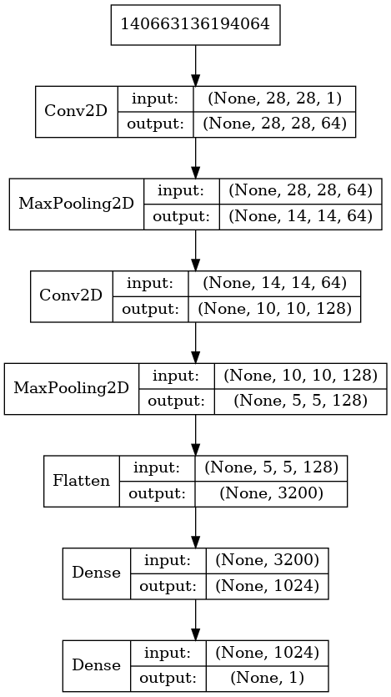
GAN
генератор дискриминатор

Slide 10
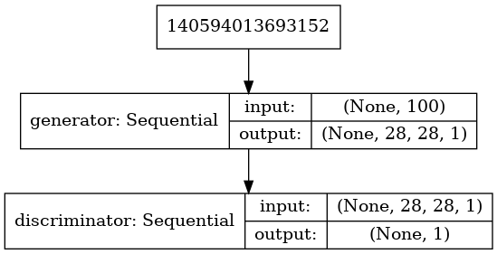
GAN
генератор дискриминатор

Slide 11
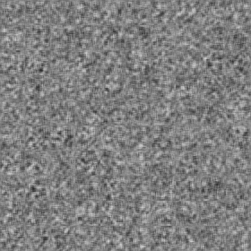
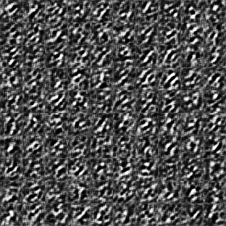
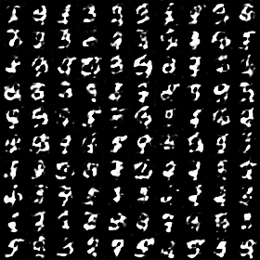
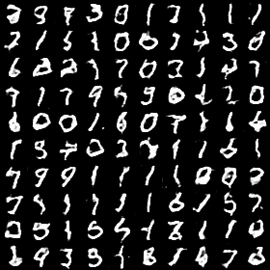
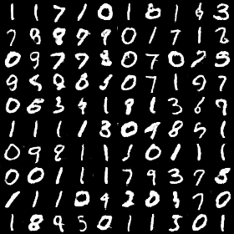
GAN
вход
1 эпоха
3 эпоха
10 эпоха
50 эпоха

Slide 12
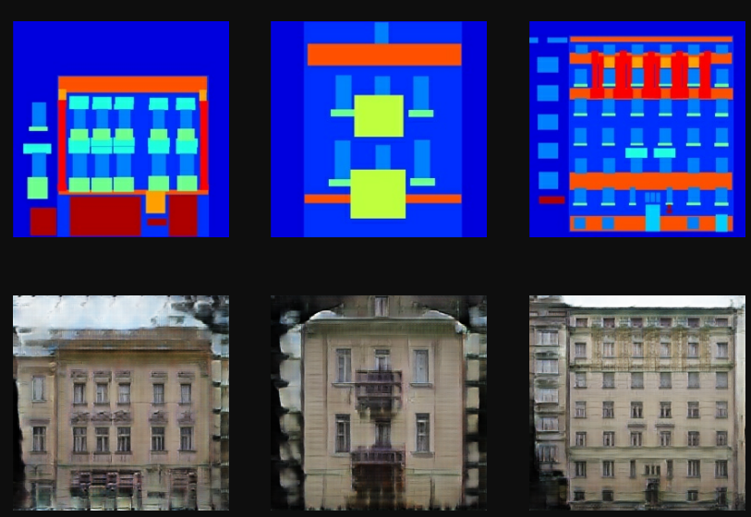
GAN

Slide 13
GAN: литература
git clone https://github.com/mechanoid5/ml_lectorium.git
Евгений Борисов Классификатор изображений на основе свёрточной сети.
http://mechanoid.su/ml-lenet.html
Николенко С., Кадурин А., Архангельская Е. Глубокое обучение. Погружение в мир нейронных сетей. - "Питер", 2018 г.
Gulli Antonio, Pal Sujit. Deep Learning with Keras -- Packt Publishing, 2017
Max Strakhov Generative adversarial networks
https://habr.com/ru/post/352794/

Slide 14

Нейросети
Вопросы ?

